Slide 1
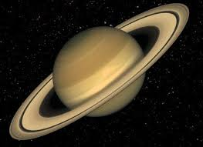
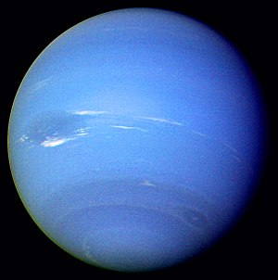
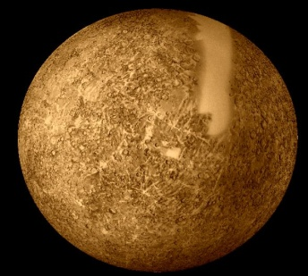
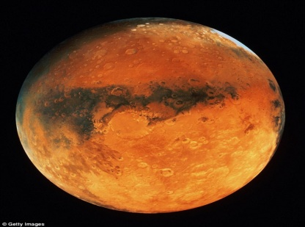
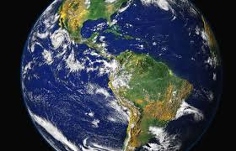
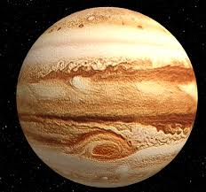
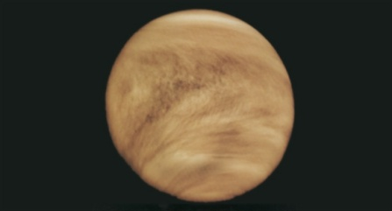
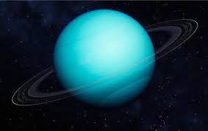
PLANETI SUNČEVA SUSTAVA U RAZLOMCIMA
Sunčev sustav se nalazi u galaksiji Mliječna staza. Sunčev sustav ima planete:Merkur, Venera, Zemlja, Mars, Jupiter, Saturn, Uran i Neptun.

Slide 2
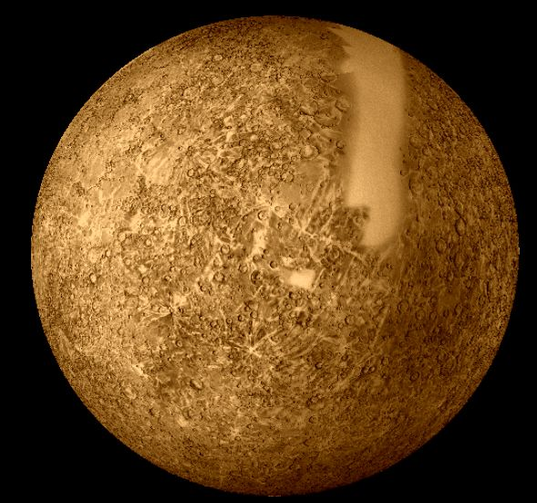
Merkur
Merkur je 3/1000 promjera Sunca.Površina Merkura je 74.800.000km². Merkur je najmanji planet Sunčeva sustava,a isto tako je najbliži Suncu.Nema prirodnog satelita. Temperatura površine mu je od -173˚ do 427˚. Sastav atmosfere je: 42% kisika, 29% natrija, 22% vodika, 6% helija, 0.5% kalija. Atmosferski plinovi u tragovima su: argon,dušik,ugljikov dioksid,vodena paru,ksenon,kipton i neon.

Slide 3
Venera
Venera je drugi planet po udaljenosti od Sunca i nema prirodnih satelita.Venera ima 1/125 promjera Sunca. Sunčev dan na Veneri traje 116,7 dana. Godina joj traje 583,9 dana. Površina Venere je 460.200.000km².Venera je 6. planet po veličini . Njezin sustav atmosfere je :96,5% ugljikovog dioksida,3,5% dušika, 0,015% sumporovog dioksida,0,007% argona, 0,002% vodene pare,0,0017% ugljikovog monoksida, 0,0012% helija, 0,0007% neona. Temperatura iznosi 460˚C.

Slide 4
Zemlja
Zemlja ima 9/1000 promjera Sunca. Zemljina površina je 510.100.000km². Zemlja je treći planet od Sunca i peti po veličini. Sastav amosfere je : 78,8%dušika, 20,95%kisika, 0,039% ugljikovog dioksida. Temperatura zraka iznosi 15˚C. Prirodni satelit je mjesec.

Slide 5
Mars
Mars ima promjer 1/200 od Sunca. Mars ima 144.800.000 km². Mars je zvan crveni planet. Ima 2 satelita. Temperatura može biti od -140˚C do nešto više od 0 C˚. Sastav atmosfere je 95,97%ugljikovog dioksida,1,93%argona, 1,89% dušika. Mars je četvrti po udaljenosti od Sunca i sedmi po veličini.

Slide 6
Jupiter
Jupiter je peti planet od Sunca. Najveći je planet Sunčeva sustava i površina mu je 6,141 9 × 10¹⁰ km². Promjer mu je 51/500 od Sunca. Ima 67 prirodnih satelita. Jupiterova masa je 318,4 puta veća od Zemljine. Atmosfera mu se sastoji od vodika, helija, metana, amonijaka, 0,0004% vodene pare, 0,0006 %etana. Jupiter ima polarnu svijetlost. Temperatura mu je najniže -173˚C.

Slide 7
Saturn
Saturn je poznat po svom prstenu. Saturn je šesti po redu u udaljenosti od Sunca. Ima 62 prirodna satelita. Površina mu je 83,703km² Zemljine površine. Promjer u odnosu na Sunce mu je 43/500. Temperatura mu iznosi -139˚C. Sastav atmosfere mu je 96% vodika, 3% helija, 0,4% metana, 0,01%amonijaka i 0,01% deuterija. On je drugi najveći planet po veličini.

Slide 8
Uran
Uran je sedmi po redu planet od Sunca. Promjer mu iznosi 37/1000 sunčevog promjera. Temperatura mu je -224˚C. Na njemu pušu vrlo brzi i jaki vjetrovi. Uran je treći planet po veličini. Sastoji se od vodika, helija, 2,3% metana, 0,009% deuterija. On ima 27 prirodnih satelita. Površina mu iznosi 8,115 6 × 10⁹ km².

Slide 9
Neptun
Neptun je najudaljeniji, osmi planet Sunčeva sustava.Promjer mu iznosi 7/200 od Sunca. Ima 14 prirodnih satelita. Atmosfera mu se sastoji od vodika, helija, metana, deuterija i etana. Površina mu iznosi 7,618 3 x 10⁹ km². On je četvrti planet po veličini. Temperatura mu je -222˚C.

Slide 10
Promjeri planeta po veličini
Merkur 3/1000, Mars 1/200, Venera 1/125, Zemlja 9/1000, Neptun 7/200, Uran 37/1000, Saturn 43/500, Jupiter 51/500 promjera Sunca.
IZRADILE:
Dorotea Marketin i Lana Žmuk

